Slide 1

進捗発表9 Transformer: Attention is all you need
9LDI1101
Siwon Seo

Slide 2
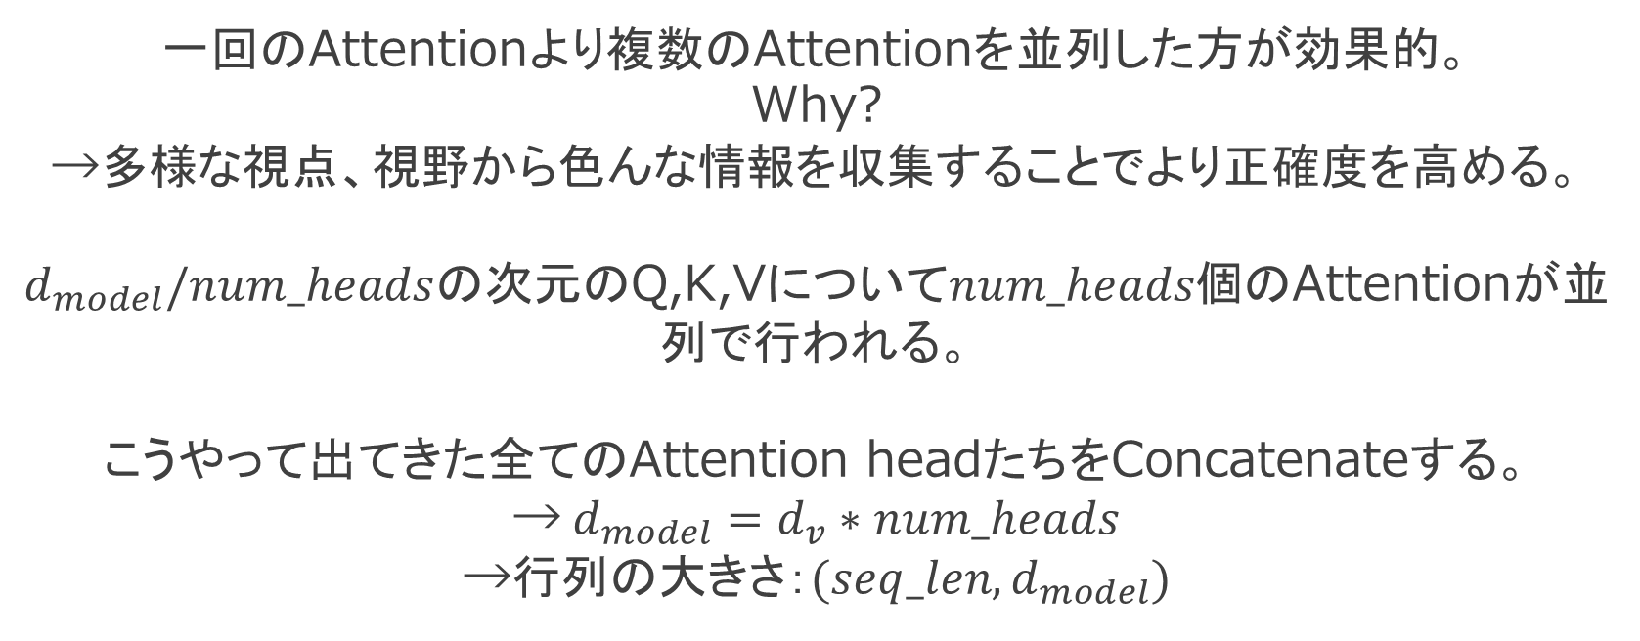
Encoder の Self-Attention
Multi-head Attention
一回のAttentionより複数のAttentionを並列した方が効果的。
Why?
→多様な視点、視野から色んな情報を収集することでより正確度を高める。
$d_{model}/num_heads$の次元のQ,K,Vについて$num_heads個$のAttentionが並列で行われる。
こうやって出てきた全てのAttention headたちをConcatenateする。
→$d_{model}=d_{v}∗num_heads$
→行列の大きさ：$(seq_len,d_{model})$
Encoderの入力と大きさが同じ
大きさが同じであることで、Encoderを積み重ねることができる！

Slide 3
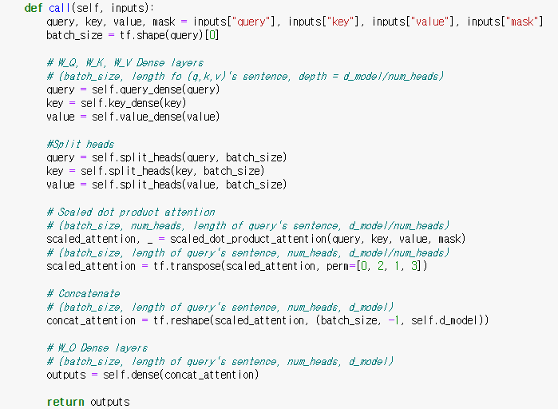
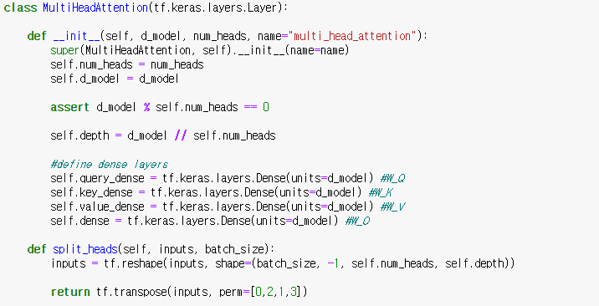
Encoder の Self-Attention
Multi-head Attention

Slide 4
ご清聴ありがとうございました。
進捗発表9 Transformer: Attention is all you need
徐 恃源 9LDI1101 github.com/sion1225

